Slide 1
微课题，细研究
刘慧媛

Slide 2
1
微型课题申报表、结题报告的结构
目录
2
微型课题申报表、结题报告的撰写
CONTENTS
3
过程性材料的撰写
4
过程展示

Slide 3
PART 01
微型课题申报表、结题报告的结构

Slide 4
微型课题申报表、结题报告的结构
课题名称
研究背景
一、研究背景
核心概念的界定
二、核心概念的界定
研 究目 标
三、研究目标
研 究内 容
四、研究内容
研 究方 法
五、研究方法
研究步骤
六、研究步骤
七、研究过程
预期成果及呈现方式
八、课题研究成果
九、课题存在问题及今后设想

Slide 5
PART 02
微型课题申报表、结题报告的撰写

Slide 6
PART 03
过程性材料的撰写

Slide 7
过程性材料的撰写
高端研讨，指点迷津。
设计案例，行动实证。
课题沙龙，头脑风暴。
活动推介，成果展示。
案例培训，指明方向。
经验交流，论文评比。
学习笔记、沙龙研讨、课例研究、调查报告、个案分析报告、论文

Slide 8
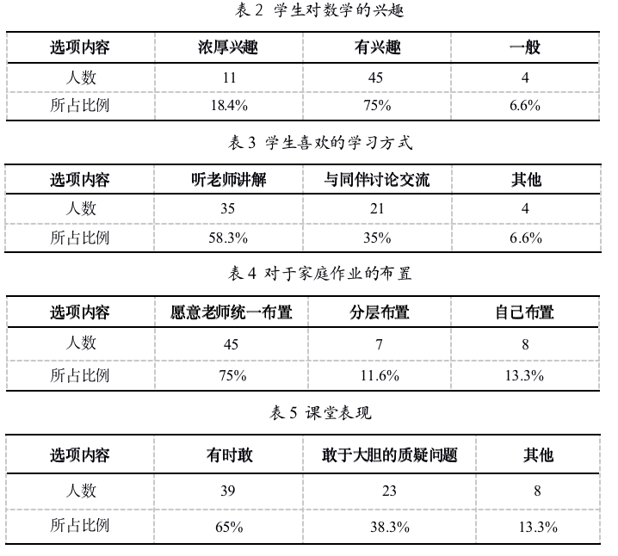
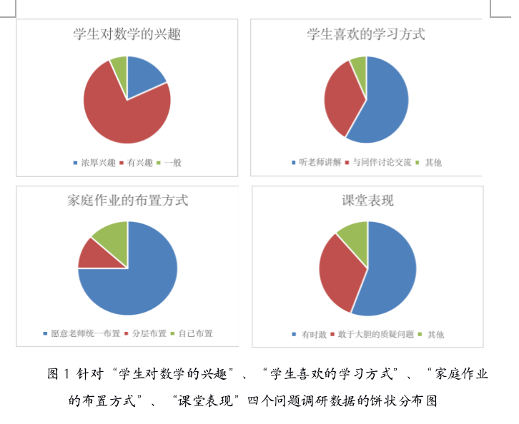
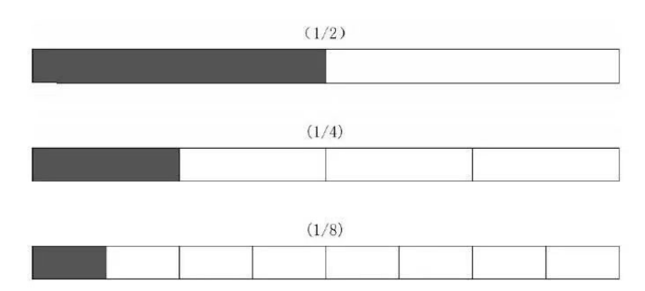
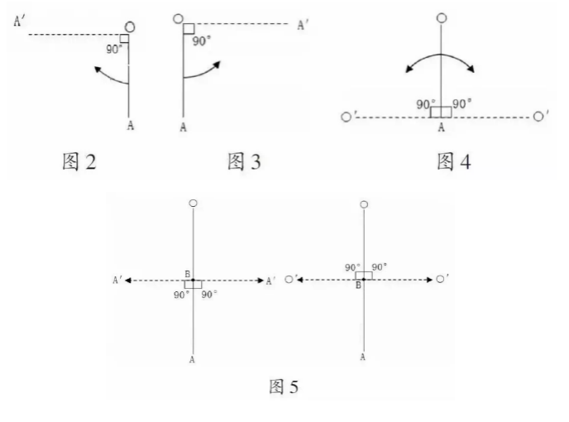
过程性材料的撰写
时间 | 活动方式 | 活动内容
3月 | 主题沙龙 | 《数学课堂中学生学习思维习惯的养成》
4月 | 书籍理论学习 | 《数学深度教学的理论与实践》
5月 | 思维导图式学习 | 《深度学习：学科素养》
6月 | 教师访谈 | 深度学习下教师教学现状
7月 | 学生问卷调查 | 小学数学学生深度学习情况
8月 | 个例研究 | 《乘数末尾有0的乘法》《长方形和正方形周长计算》《认识圆柱和圆锥》《画垂线》
9月 | 对材料进行收集整理 | 对材料进行收集整理
10月 | 专题、论文汇编成集 | 专题、论文汇编成集
11月 | 展现课题研究成果 | 公开课展示汇报
12月/1月 | 开展结题工作 | 完成结题报告
附件

Slide 9
PART 04
过程性材料展示

Slide 10
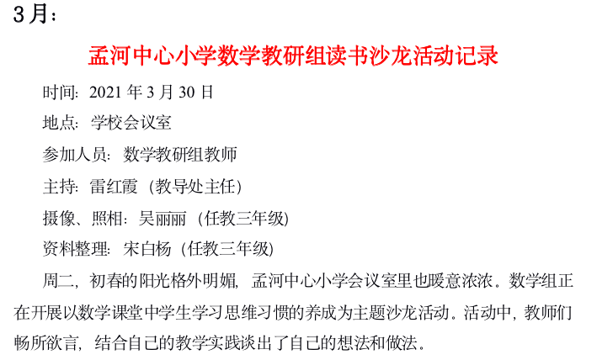
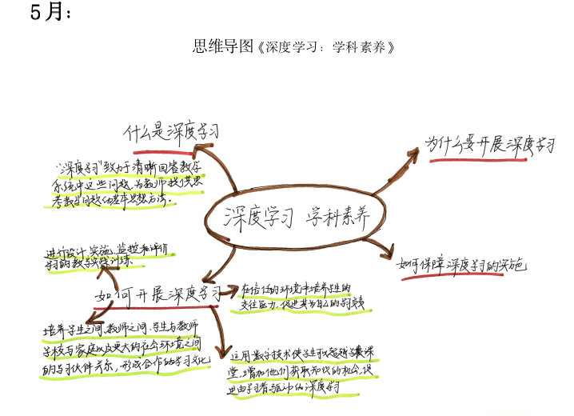
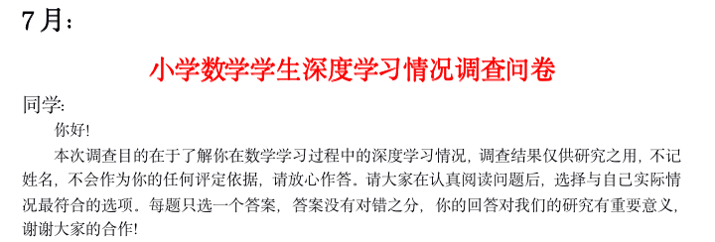
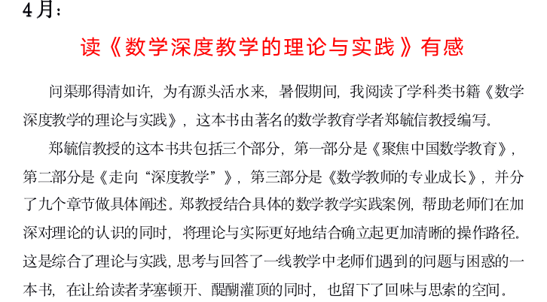
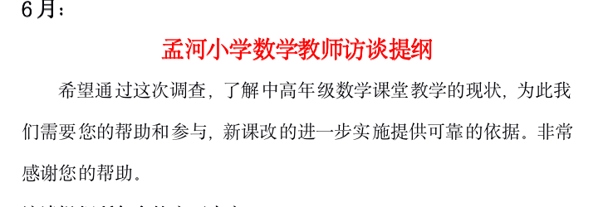
过程性材料展示

Slide 11
THANK YOU

